Slide 1
real world C
Язык программирования C в реальном мире. Конвейер микропроцессора. Предсказания переходов. Промахи по памяти
К. Владимиров, Intel, $2019$ mail-to: konstantin.vladimirov@gmail.com

Slide 2
Загадочная проблема
Следующий код суммирует все элементы массива, меньшие, чем 128
for (j = 0; j < len; ++j) if (arr[j] > 128) sum += arr[j];
Проблема в том, что для несортированных массивов он (без изменений в самом коде) работает почти в четыре раза медленнее, чем для сортированных
См. пример bmystery.c в файлах к семинару
Предположим, необходимо эффективно обрабатывать именно несортированные массивы
Значит надо понять почему происходит замедление и как это исправить

Slide 3
Конвейер микропроцессора
Instruction fetch
Instruction decode, register fetch
Execute
Memory access
Register write back
mov ebx, ecx sar ebx, 31 add esi, ecx adc edi, ebx add eax, 4 cmp eax, edx
executed, writes ebx back
executing (waiting ebx)
decoded
fetched

Slide 4
Проблема переходов
Instruction fetch
Instruction decode, register fetch
Execute
Memory access
Register write back
mov ecx, DWORD PTR [eax] cmp ecx, 128 jle L3 mov ebx, ecx sar ebx, 31 add esi, ecx adc edi, ebx L3:
doing memory access (LSQ)
executing (waiting ecx)
decoded (known to be jump)
fetched?

Slide 5
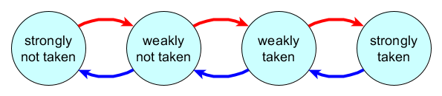
Предсказание переходов
Используется конечный автомат, работающий на истории переходов
Проследим работу на простом цикле
for (j = 0; j < 100; ++j) { x = (x + j) & 78; }
Предсказание для достаточно больших циклов почти всегда верное

Slide 6
Предсказание переходов
Теперь странности исчезают
for (j = 0; j < len; ++j) if (arr[j] > 128) // тут случайное значение sum += arr[j];
Вероятность правильного предсказания перехода теперь... а кстати, какая?
Точный ответ дать тяжело. К тому же, модель автомата на прошлом слайде очень условная: в современных процессорах стоят гораздо более сложные схемы
Но всегда можно посмотреть, используя профайлер

Slide 7
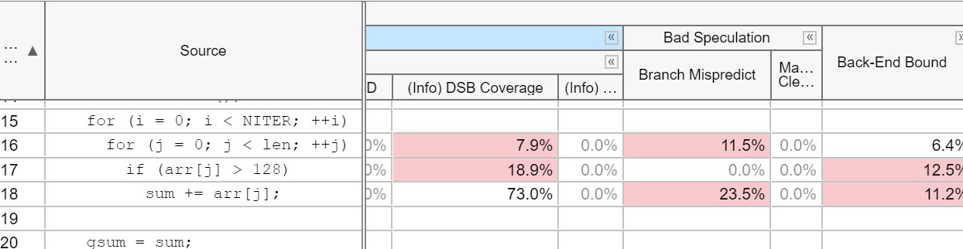
Предсказание переходов
Следующий скриншот получен с Intel Vtune
Итак, четверть бранчей не угадывается. Что делать?

Slide 8
Хитрая оптимизация
Используя знание ассемблера, можно вообще убрать переход
for (j = 0; j < len; ++j) {
if (arr[j] > 128)
sum += arr[j];
}
for (j = 0; j < len; ++j) {
int tmp = (arr[j] > 128);
sum += (arr[j] * tmp);
}

Slide 9
Хитрая оптимизация
Используя знание ассемблера, можно вообще убрать переход
L4: mov ecx, DWORD PTR [eax] cmp ecx, 128 jle L3 mov ebx, ecx sar ebx, 31 add esi, ecx adc edi, ebx L3: add eax, 4 cmp eax, edx jne L4
L3: mov edx, DWORD PTR [ecx] xor eax, eax cmp edx, 128 setg al imul eax, edx cdq add esi, eax adc edi, edx add ecx, 4 cmp ebx, ecx jne L3

Slide 10
Обсуждение
В данном случае стало в несколько раз лучше
Должны ли мы рассматривать возможность делать такого рода оптимизации?
Не опасно ли их делать?

Slide 11
Загадочная проблема #2
Следующий код вычисляет сумму элементов двумерного массива
for (j = 0; j < len; ++j) for (i = 0; i < ARRSZ; ++i) sum += arr[i][j];
Он начинает работать в несколько раз (!) быстрее, если переставить местами циклы
for (i = 0; i < ARRSZ; ++i) for (j = 0; j < len; ++j) sum += arr[i][j];
Почему? Ответ будет долгий.

Slide 12
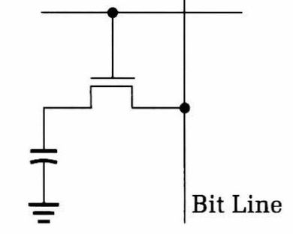
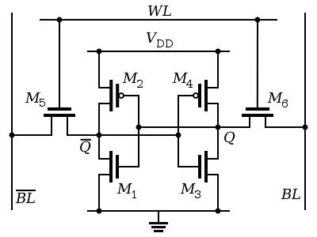
Память с произвольным доступом
Грубо можно классифицировать память на статическую и динамическую
Ячейка Dynamic RAM
Ячейка Static RAM

Slide 13
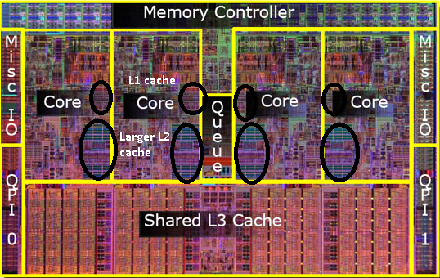
Память с произвольным доступом
Статическая память быстрее, но намного дороже. Поэтому то, что мы называем "оперативкой" это обычно DRAM
В современных условиях это DDR, реже SDR
SRAM используется, чтобы кешировать недалеко от процессора часто используемые данные

Slide 14
Иерархия памяти
Вид памяти | Примерное время доступа | Примерный размер*
L1 cache | 0.5 ns | 256 Kb
L2 cache | 7 ns | 1 Mb
L3 cache | 20 ns | 8 Mb
RAM | 100 ns | 8 Gb
HDD (считать 4Kb) | 150000 ns | 1 Tb
Цена одного branch mispredict приблизительно равна цене одного cache miss с обращением в L2
*для coffee lake, i5-8300H

Slide 15
Локальность данных
Теперь загадка развеивается. Двумерные массивы лежат в памяти непрерывным куском
Следующий цикл обращается к каждому n-ному элементу
for (j = 0; j < len; ++j) for (i = 0; i < ARRSZ; ++i) sum += arr[i][j];
Он делает cache miss каждый раз
Разумеется, если его переписать, всё становится куда лучше

Slide 16

Литература
$\left[С11\right]$ ISO/IEC – "Information technology – Programming languages – C", 2011
$\left[K\&R\right]$ Brian W. Kernighan, Dennis Ritchie – The C programming language, 1988
$\left[SDM\right]$ Intel Software Developer Manual: intel-sdm
$\left[Linden\right]$ Peter van der Linden – Expert C Programming: Deep C Secrets, 1994

